Slide 1
8 дәріс тақырыбы: Қорлар аудиті

Slide 2
1 “Қорлар” 2 ҚЕХС-на сәйкес
1
шикізат қорлары, материалдар, сатып алынған жартылай фабрикаттар мен кешендік бұйымдар, отын, ыдыс, ыдыстық материалдар, қосалқы бөлшектер және өндірісте немесе жұмыстарды, қызметтерді орындау кезінде пайдалануға арналған өзге материалдар;
2
3
субъектінің қызмет барысында сатуға арналған дайын өнім, тауар түріндегі активтер
аяқталмаған өндіріс
ҚОРЛАР - БҰЛ

Slide 3
2 Қорлар есебіннің міндеттері
босалқылардың кіріске уақытында және толық енгізілуін, сақталу орындарындағы жағдайын қадағалау
босалқылардың қозғалысы бойынша барлық операцияларды толық және уақытында құжаттау
көліктік-дайындау шығындары (КДШ) мен дайындалған құндылықтардың әзіндік құнын уақытында және толық анықтау
КДШ-ны өндірістің шығындарына жазудың біркелкі және дұрыс болуын бақылау
ішкі ресурстарды жұмылдыру мақсатында субъектіге қажет емес материалдық босалқы қорларды тауып сату

Slide 4
Материалдық құндылықтардың барлық түрлері 1300 бөлімшенің активті шоттарында жүргізіледі.
1310 "Шикізат пен материалдар" онда өндірістік процесте одан әрі пайдалануға арналған шикзаттар және материалдар есепке алынады;
1320 "Дайын өнім”, онда дайын және аяқталмаған өнім есепке алынады;
1330 “Тауарллар” онда сатып алынған және қайта сатуға сақталған тауарлардың қлзғалысына байланысты операциялар көрсетіледі;
1340 «Аяқталмаған өндіріс», онда аяқталмаған өндіріс бойынша шығындар есепке алынады;
1350 «өзге қорлар», онда алдыңғы топтарда көрсетілмеген өзге қорлар есепке алынады;
1360 «қорларды есептен шығару бойынша резерв», онда қорлардың құнын сатудың таза құнына дейін төмендетуге арналған резервтерді құруға және қозғалысына байланысты немесе моральдық жағынан ескертуге байланысты есепке алуға жататын қосылған құн салығының сомасын есепке алуға арналған.

Slide 5
Қорлардың синтетикалық есебі
Қорлардың келіп түсуі
Қорлардың есептен шығуы
Мазмұны | Шот корреспонденциясы
 | Дебет | кредит
Жабдықтаушылар мен жеткізушілерден келген материалдық есеп айырысу құжатының келгеніне қарамастан кіріске алынды. | 1300 бөлімшесі | 3310
Сатылып алынған материалдардың құны кассадан (қолма-қол ақшамен) төленді | 1311-1315 | 1010
Есеп беруге тиісті тұлғалар арқылы сатылып алынған материалдық құндылықтардың құны | 1311-1315 | 1250
Заңды тұлғалар мен жеке адамдардан өтеусіз (тегін) келіп түскен материал | 1311-1315 | 6220
Негізгі құралды бұзғаннан, істен шығарғаннан алынған материалдық құндылықтар | 1311-1315 | 6210
Жабдықтаушылар мен жеткізушілерден келген материалдық есеп айырысу құжатының келгеніне қарамастан кіріске алынды. | 1300 бөлімшесі | 3310
Кәсіпорындар мен ұйымдардың өз өндірісінде өндіріліп, дайындалып өз қажетіне пайдалануға арналған материалдарды кіріске алу | 1311-1317 | 8110, 8310
Мазмұны | Шот корреспонденциясы
 | Дебет | кредит
Өндіріс пен шаруашылыққа пайдалану үшін жіберілген материалдар: -негізі өндіріске; - қосалқы өндіріске; - цехқа (үстеме шығын); - ұйымның әкімшілік шығындарына | 8110 8310 8410 7210 | 1300 бөлім шоттары
Салынып жатқан (аяқталмаған) құрылысқа жіберу мақсатымен есептен шығарылған материалдар | 2930 | 1311-1315,1317
Өндірістік ақауды жөңдеу үшін есептен шығарылған материалдар | 8110,8310 | 1311-1315
Түгендеу барысында бүлінген және жетпей қалған материалдарды есептен шығару | 7210 | 1311-1315,1317
Басқа ұйымға әрі қарай жөңдеуге берілген материалдар | 1316 | 1311-1315,1317
Кәсіпорындар мен ұйымдардың жөңдеуден алынған материалдарына | 1311-1315,1317 | 1316

Slide 6
Қорлардың аналитикалық есебі
№ | Типтік үлгінің № | Бастапқы бухгалтерлік құжаттардың атаулары
1 | 2 | 3
1 | ТМҚ-1а | Сенімхат
2 | ТМҚ-2 | Берілген сенімхаттарды тіркеу журналы
3 | ТМҚ-3 | Кіріс ордері
4 | ТМҚ-4 | Тауарлық-материалдық қорларды қабылдау туралы акт
5 | ТМҚ-4а | Тауарлық-материалдық қорларды дайындау, сақтау және өндіру үдерісінде жетіспеушілер мен жоғалтып алулар туралы акт
6 | ТМҚ-4б | Тауарлық-материалдық қорлардың сынуы, бүлінуі, бузылуы туралы акт
7 | ТМҚ-5 | Тауарлық-материалдық қорларды есепке алу карточкасы
8 | ТМҚ-7 | Қоймадағы тауарлық-материалдық қорлардың қалдығын есептеу ведомосы
9 | ТМҚ-11 | Ғимараттар мен құрылыстарды салу мен демонтаждауда алынған тауарлық-материалдық қорларды кірістеу акті
10 | ТІЗ-3 | Тауарлық-материалдық қорлардың түгендеме тізімдемесі
11 | ТІЗ-4 | Шығарылған тауарларды тугендеу акті
12 | ТІЗ-5 | Жауапкершілікпен сақтауға алынған (берілген) тауарлық-материалдық қорлардың түгендеме тізімдемесі
13 | ТІЗ-6 | Жолдағы тауарлық-материалдық қорлардың түгендеме тізімдемесі
14 | ТІЗ-12 | Тауарлық-материалдық қорларды түгендеу нәтижелерін салыстыру ведомосы

Slide 7
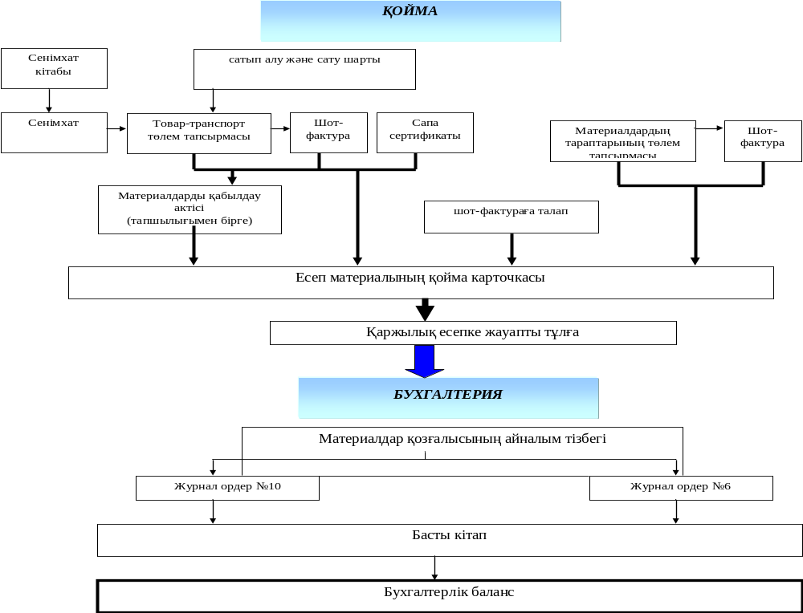
Қорлар есебін ұйымдастыру

Slide 8
Қорларды бағалау әдістері
Жалпы, ТМҚ есебі №2 «Қорлар» Қаржылық есептіліктің халықаралық стандартына сәйкес жүргізіледі. Қорлардың құнын анықтау барысында олардың бағасын дұрыс белгілеу маңызды болып табылады. Есепті кезең ішінде материалдардың көптеген түрлерінң бағалары өзгеріп тұрады. Материалдың бір түрі, мысалы, бір ай ішінде әр түрлі бағамен келіп түсуі мүмкін. Сонымен бірге, материалдардың бір түрін сатып өткізгенде, оның қандай ретпен және бағамен сатылғандығын анықтау мүмкін емес. Сондықтан, материалдар құнының болжамды қозғалысын аталмыш стандарттарға сәйкес келесі әдістермен бағалау ұсынылады:
арнайы сәйкестік тәсілі;
орташа өлшенген құндық тәсіл;
бірінші тауарлар бағасы арқылы қорларды бағалау тәсілі.

Slide 9
Қорларды бағалау әдістері
Сәйкестіктің арнайы тәсілі
Ол көбінесе арнайы тапсырыстар мен жобалар үшін ауысымды және жасамды болып келмейді. Бұл тәсіл партия арқылы қорлар есебін құрастыру мүмкін болғанда қолданылады.
Орташа есептелген құн тәсіл.
FIFO тәсілі
Осы тәсіл барысында материалдық қорлар құны - ай басындағы бар қордың орташа құны және осы айда түскен ТМҚ құны.
бірінші түскен тауар бағасы бойынша қорларды бағалау тәсілі. Бұл тәсіл болжаумен негізделген, алдымен қорлардың фактілік өз құны шығындалған материалдарға енгізілуі тиіс. Ай аяғында қордың өз құны ақырғы жеткізілген тауарға сәйкес келеді, ал олардың сатылғандары бұрын жеткізілгендерге жатады.

Slide 10
Қорларды бағалау тәсілдерін қолдану мысалы
Кәсіпорынға материалдар түсімі
Қорлар құнын бағалау әдістерін салыстыру
Рет № | Түскен күні | Бағасы, тг | Саны, кг | Сомасы, тг
1 | 01.01.2019 | 14 31,8 | 650 | 930 670
2 | 8.02.2019 г. | 14 31,8 | 1000 | 1 431 800
3 | 25.03.2019 г. | 14 22,4 | 1800 | 2 560 320
4 | 18.04.2019г. | 14 48,4 | 4000 | 5 793 600
5 | 07.05.2019 г. | 16 48,2 | 1200 | 1 977 840
6 | 15.06.2019 г. | 16 48,2 | 2500 | 4 120 500
7 | 05.08.2019 г. | 17 37,1 | 1300 | 2 258 230
Итого |  |  | 12450 | 19 072 960
Рет№ | Көрсеткіш | ФИФО әдісі | Орташа алынған құны әдісі
1 | Өткізуден түскен түсім, мың.тг | 1 931 660 | 1 931 660
2 | Жұмсалуға дайын қорлардың өзіндік құны | 19072,960 | 19 072,960
3 | Кезең соңындағы қорлардың құны | 868550,0 | 765 982,5
4 | Жұмсалған қорлардың өзіндік құны | 18 204 41,0 | 1830698,175
5 | Жалпы пайда | 1913455,590 | 1913353,018
Қорлардың өзіндік құны бойынша бағалау
әдістерінің салыстыруы

Slide 11
Қорлардың аудиті
Тауарлы-материалдық қорларға (ТМҚ) сатып алу циклінің функционалды аудитін қаржылық есеп берудің мәліметтерін және белгілі бір кезең ішіндегі олардың қозғалысы туралы алғашқы құжаттарды қарастырудан басталады. Бастапқы есепті ұйымдастыруда қабылдауды, құжатта ресімдеуді, тиеу-тасу жұмыстарын, материалдық ресурстардың қозғалысын, сақталуын және ұтымды қолданылуын бақылау мен орналастыруды тікелей жүзеге асыратын қойма шаруашылығы қызметкерлері маңызды рөл атқарады.
Шаруашылық жүргізуші субъектілерді сатып алу, өндіріс және дайын өнімді өткізу циклдерінің функционалды аудитінің маңызды кезеңдері мыналар:
- материалдық ресурстармен жабдықтауды ұйымдастыру жағдайын тексеру;
- қалыптасқан тауарлық-материалдық қорларды басқару жүйесін талдау;
- қорлардың жағдайын және олардың қолданылу деңгейін бағалау;
- қойма шаруашылығын ұйымдастырудың жағдайын тек­серу;
- тауарлық-материалдық қорлармен жасалатын операцияларды есепте көрсетудің дұрыстығын тексеру;
- қорларды түгендеудің жүйелілігі мен дұрыстығын зерттеу;
- тауарлық-материалдық құндылықтарды колдануды ішкі бақылау жағдайын бағалау;
- жабдықтау-дайындау іс-қызметі есебін, басқаруды және талдауды жақсарту бойынша ұсыныстар әзірлеу.

Slide 12
Қорлардың аудит бағдарламасы
Аудит процедуралары | Акпарат көздері мен бағалау критерийлері
1 Материалдық-техникалық қамтамасыз ету мен бухгалтерлік есепті ұйымдастыруды талдау | Жылдык, токсандык және ағымдағы есеп, сонымен катар жедел мэліметтер
2 Бастапкы есепті, бухгалтерлік регистрді және корлардың козғалысы туралы есеп беру жағдайын тексеру | қойма есебі карточкалары, кірістік ордерлер, материалды қабылдау туралы актілер, кем шығу, ТМҚ жоғалту туралы және т.с.с. актілер
3 ТМҚ синтетикалык және аналитикалық есебінің дұрыстығын тек­серу | Бас кітап, 6,7,10 журнал-ордерлер есеп регистрлері, шоттардың үлгі жоспары
4 Баланстағы ТМҚ бағалаудын дұрыстығын тексеру | , материалдық кұндылықтарды түгендеу актілері
5 ТМҚ бар болуы мен сақталуын, оларды түгендеуді жүргізудің уақтылығы мен дұрыстығын талдау | Материалдарға жауапты адамдар мен шарттар, бастапқы кұжаттар, коймалық есеп карточкалары, түгендеу актілері
6 Қойма шаруашылығын ұйымдастырудың дұрыстығын зерттеу | Техникалык кұжаттама, койма шаруашылығын ұйымдастырудың стандарттары мен нормативтері
7 Қойма есебін, ТМҚ қозғалысы бойынша бастапқы құжаттарды ресімдеудің дұрыстығын тексеру | Бастапқы құжаттар, койма есебінің карточкалары, материалдардың қозғалыс есебі бойынша тізімдеме (ведомость)
8 Кәсіпорынның өндірістік қорлармен соңғы есеп беру күндерінің қамтамасыз етілуін бағалау | Стандарттар, нормалар мен нормативтер, техникалық шарттар, есеп айырысу, бастапқы және құрама құжаттар
9 Түскен материалдарды кіріске алудың толықтығы мен ұзақтылығын тексеру | Бастапкы кұжаттар (қабылдау, коммерциялык актілер, жүкқұжаттар, төлем тапсырмалары), шот-фактуралар, кірістік ордерлер және т.с.с.
10 Өніммен жабдықтау, жұмыс пен кызметті орындау жөніндегі шарттардың сақталуын бақылау (қадағалау) | Қойма есебінің карточкалары, материалдар есебі тізімдемесі (ведомосі), 6 журнал-ордер, Бас кітап, шарттар, нарядтар, сертификаттар, шот-фактуралар және т.с.с.
11 ТМҚ-ны өндіріске босату жөніндегі операциялардың негізділігі мен оларды шоттарда көрсетудің дұрыстығын талдау | Бастапкы құжаттар (лимиттік-заборлық (алу) карталары, талаптар, жүкқұжаттар), материалдар қозғалысы есебі бойынша тізімдеме (ведомость) 10 журнал-ордер, Бас кітап
12 ТМҚ бағалау тәсілдерін таңдаудың дұрыстығын анықтау | Есеп саясаты жөніндегі материалдардың қозғалыс есебі бойынша тізімдеме (ведомость), 6,10 журнал-ордерлер
13 Қорлардың козғалысын ішкі бақылау жағдайын тексеру | Ішкі тәртіп, қызметтік нұсқаулар
14 Басқа жақтағы тыскары ұйымдарға ТМҚ өткізу мен кайта өңдеуге беруге байланысты операциялар бойынша бухгалтерлік жазбалардың дұрысытығын тексеру | Шарттар, калькуляциялар, сенімхаттар, тауарлык-көліктік жүккұжаттар, қабылдау туралы акт. Кірістік ордер­лер және т.б. Шоттардың үлгілік корреспонденциясы

Slide 13
Бақылау сұрақтары
2 ҚЕХС «Қорлар» сипаттамасы
Қорлардың жіктелуі
Материалдардың түсуін құжаттау және оның тәртібі
Қорлар қозғалысын құжаттау
Қорларды бағалау әдістері
Қорларды түгендеу
Қорларды тексеру процедуралары

Slide 14
НАЗАРЛАРЫңЫЗҒА РАХМЕТ!!!

